Slide 1
TRYB ROZKAZUJĄCY
https://www.youtube.com/watch?v=cVVyuvdFHWo
https://www.youtube.com/watch?v=zE7fAyj4dsQ

Slide 2
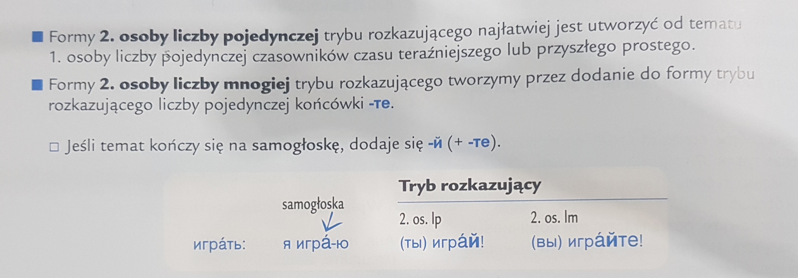
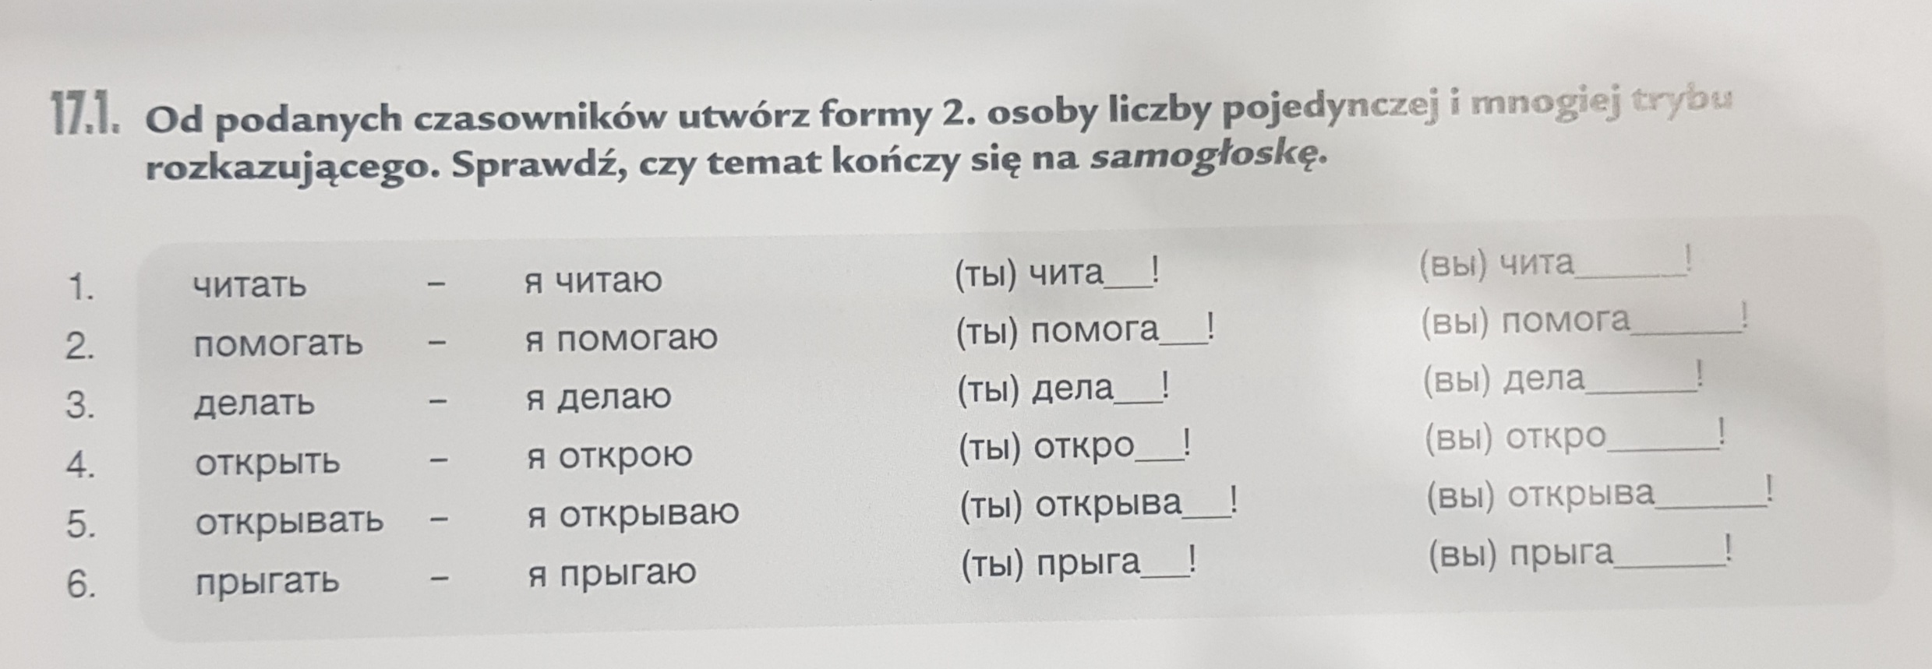

Slide 3
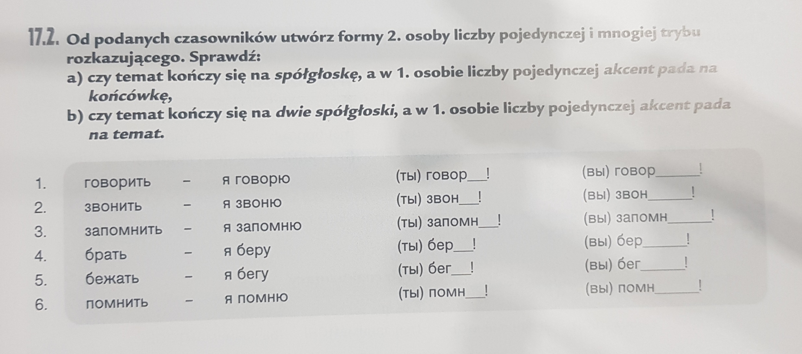

Slide 4
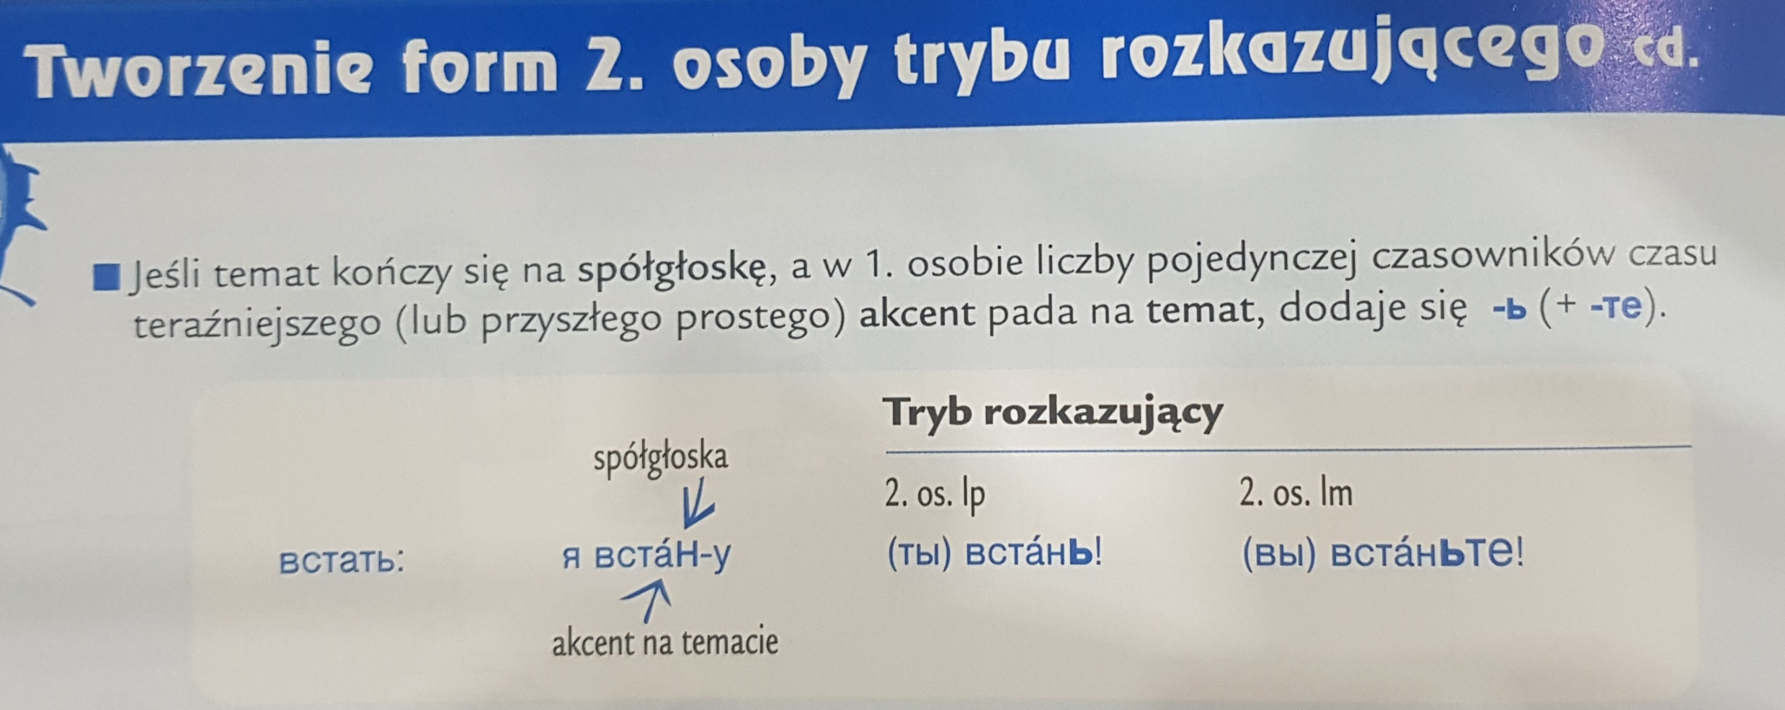
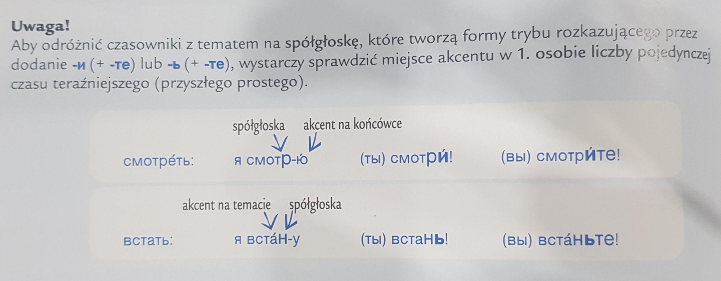

Slide 5
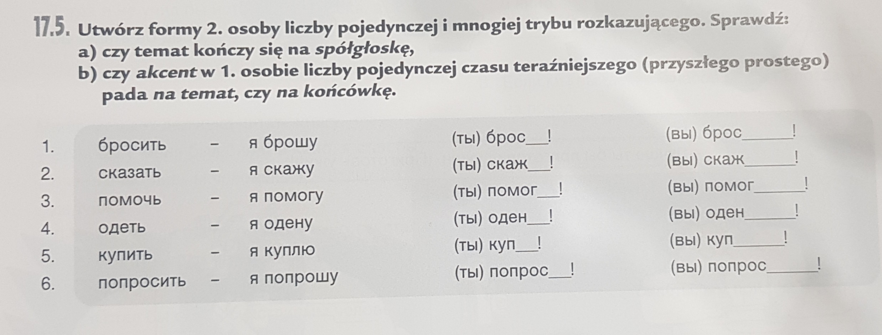

Slide 8
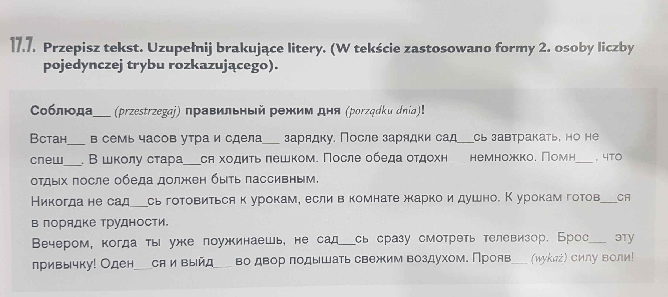

Slide 9
